Slide 1
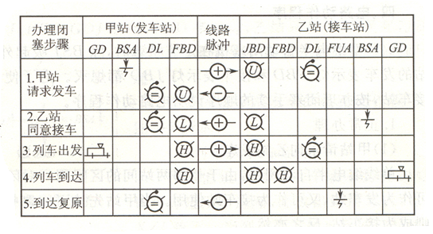
故障案例一
故障现象：
发车站请求发车后黄灯不亮，接车站亮黄灯。据发车站值班员反映铃声很短。
U
＝
＝
U

Slide 2
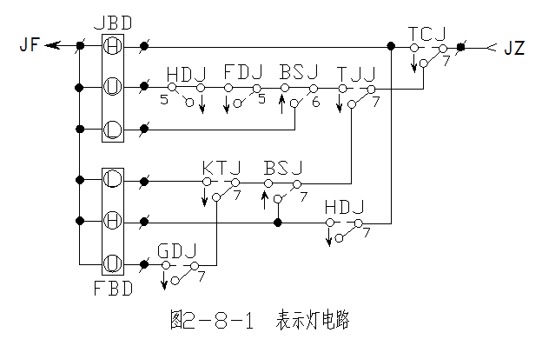
故障案例一
故障分析：
1、亮发车黄灯FBD-U的条件是GDJ↑。GDJ不吸起有两个原因，即ZKJ不吸起和轨道电路故障。
收到自动回执
FXJ↑
ZKJ↑
GDJ↑
FBD黄灯点亮

Slide 3
故障案例一
故障分析：
2、根据发车站铃声很短的现象分析，说明接车站送来的自动回执信号太短。一般是FDJ不缓放，只靠HDJ的缓放维持很短时间后，FDJ就落下了。因此发车站的FXJ吸起时间很短，ZKJ没有可靠吸起，故发车黄灯不亮。
电铃铃声短
HDJ
FXJ吸起时间短
TJJ
FDJ吸起时间短
C1放电
FDJ
C1失效

Slide 4
故障案例二
故障现象：
列车从发车站发出，压入轨道区段后，接车站一直响铃。
……
＝

Slide 5
故障案例二
故障分析：
接车站收到列车出发信号后，TCJ↑→GDJ↑→TJJ↓。如果接车站轨道电路故障，GDJ不能吸起，TJJ仍然保持吸起。

Slide 6
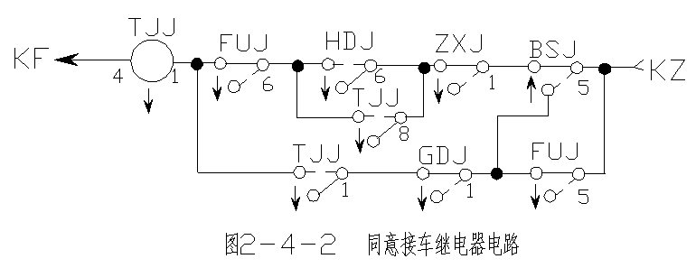
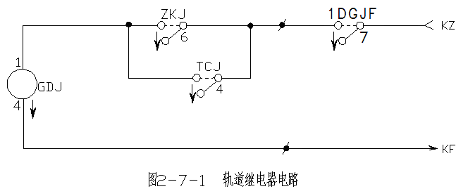
故障案例二
收到列车出发信号
ZXJ↑
TCJ↑
轨道电路故障
GDJ未能吸起
TJJ保持↑

Slide 7
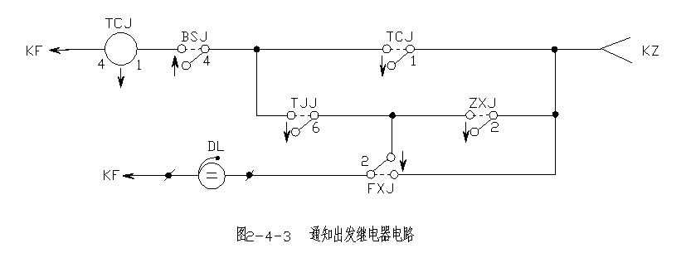
故障案例二
故障分析：
TCJ和TJJ同时吸起，沟通接车站电铃电路，接车站一直响铃。

Slide 8
故障案例三
故障现象：
更换外线后发现：（1）甲站办理请求发车后双方都不亮黄灯；（2）甲站又办理取消时无效；（3）按下事故按钮时两站接车黄灯时亮时灭，两站电铃都时响时断。

Slide 9
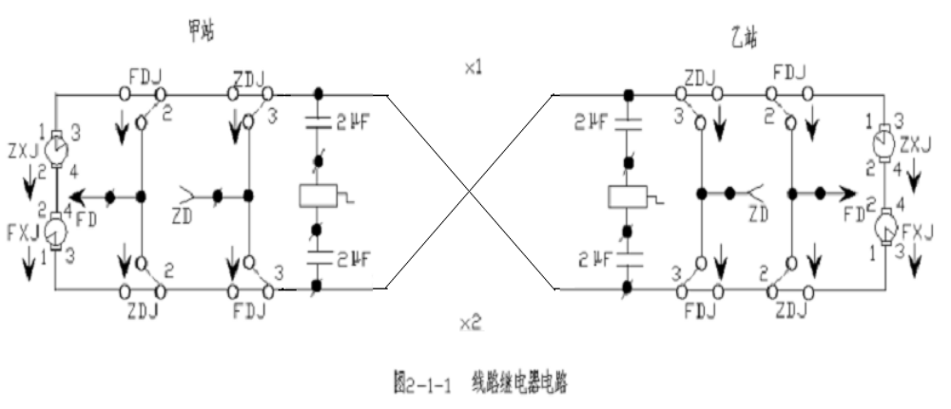
故障案例三
故障分析：
1、出现这种现象是由于外线颠倒了。任何一方发出正信号到对方就变成负信号，任何一方发出负信号到对方就变成正信号。

Slide 10
故障案例三
故障分析：
2、甲站按压BSA使ZDJ吸起，接通XZJ励磁电路，使XZJ吸起，并向乙站发送请求发车正信号。由于外线接反，乙站FXJ吸起。乙站收不到请求发车信号，因而不能送回执信号，两站表示灯均不亮，发车站XZJ保持吸起。

Slide 11
甲站
乙站
+
BSA
ZDJ
FXJ
XZJ
↑

Slide 12
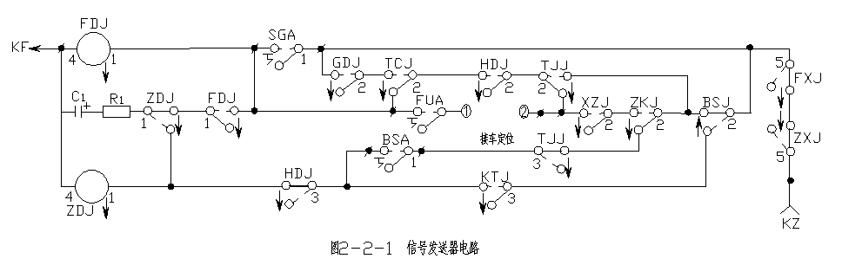
故障案例三
故障分析：
3、甲站办理取消复原，由于甲站ZKJ没有吸起，无法沟通FDJ励磁电路，办理取消无效。
×

Slide 13
故障案例三
故障分析：
甲站办理事故复原，按下SGA后，两站均响铃，亮JBD-U。其变化过程是：
（1）甲站按下SGA后，FDJ吸起切断XZJ励磁电路，使XZJ落下。同时向乙站发送事故复原负信号。
（2）由于外线接反，实际乙站收到的是请求发车正信号，使XZJ吸起。经过HDJ和TJJ吸起向甲站发送自动回执负信号。
（3）同样，由于外线接反，甲站收到的也是正信号，又相当于乙站请求发车，甲站XZJ吸起后，HDJ和TJJ相继吸起，并向乙站发送自动回执信号，结果造成来回传送正信号。
（4）在循环传递自动回执信号过程中，FDJ吸起JBD黄灯灭灯，FDJ落下后JBD黄灯点亮，两站轮流亮接车黄灯。由于外线接反，收到负电ZXJ吸起，电铃鸣响，两站轮流响铃。在两站设备工作过程中XZJ和TJJ都保持吸起。

Slide 14
甲站
乙站
-
SGA
FDJ
ZXJ
HDJ
↓
ZXJ
XZJ
TJJ
-
HDJ
ZXJ
FDJ
↓
ZXJ
U
JBD
U
TJJ
-
循环往复
FDJ
U
JBD
U

Slide 15
故障案例四
故障现象：
甲站请求发车，乙站JBD黄灯点亮，甲站JBD黄灯不亮。据甲站值班员反映电铃不响。乙站作为发车站时，正常办理闭塞设备正常，但是取消复原和事故复原时，甲站均不能复原。
U
＝

Slide 16
故障案例四
故障分析：
（1）甲站请求发车，乙站JBD黄灯点亮，两站请求发车信号传递正常。甲站电铃不响，说明自动回执信号传递故障。
（2）乙站作为发车站时，正常办理闭塞设备正常，但是取消复原和事故复原时，甲站均不能复原。取消复原和事故复原时，都是乙站给甲站送负电信号。
甲站
乙站
-
FXJ不能吸起
自动回执FDJ↑
-
FXJ不能吸起
取消复原FDJ↑
-
FXJ不能吸起
事故复原FDJ↑

Slide 17
故障案例四
故障分析：
（3）通过分析判断，故障电路为甲站FXJ励磁电路。在闭塞外线进行测量，如果乙站未送出线路电源，故障点应为乙站FDJ32和FDJ22接点不好。如果乙站送出线路电源，故障点应为ZXJ其中的一个线圈断线。

Slide 18
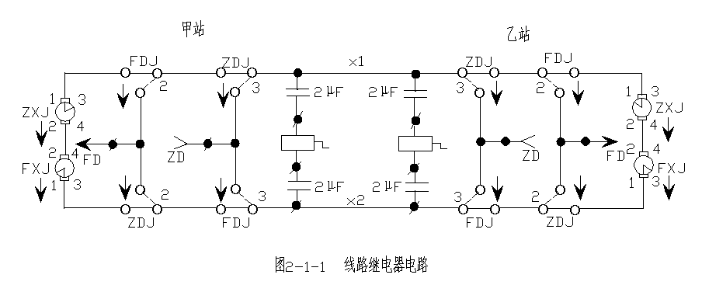
故障案例四
X1、X2无电：乙站FDJ32和FDJ22接点不好
X1、X2有电：甲站ZXJ其中的一个线圈断线

Slide 19
故障案例四
故障分析：
（4）ZXJ或FXJ其中一个线圈断线故障分析。
这两个继电器线圈是并联使用的，每个线圈为500Ω，并联后的阻值为250Ω，一旦某个继电器有一个线圈断线，造成分压不均，故障继电器电压是非故障继电器电压的两倍，这就造成非故障继电器不能可靠吸起。

Slide 20
×
ZXJ
250Ω
ZXJ
500Ω
FXJ
250Ω
FXJ
250Ω
线路继电器采用偏极继电器，为降低继电器的工作电压，线路继电器两个线圈并联使用。
当其中的一个线圈开路，分压不均，非故障继电器无法可靠吸起。即ZXJ某一线圈开路，FXJ不能正常工作。

